Slide 1

基于Java的医养结合服务管理系统
设计与实现
汇报人：
导 师：
Notes:
各位老师，同学们好，我是软件工程1班李广灿，我的毕业设计题目是基于Java的医养结合服务管理系统。
随着我国人口老龄化趋势日益加剧，传统养老模式面临严峻挑战。
本项目旨在运用Java技术和前后端分离架构，构建一套面向基层医养结合机构的智能化服务管理平台。

Slide 2
目录 CONTENTS
01
02
选题背景
技术介绍与需求分析
深入剖析研究背景，阐述项目的研究目的与核心应用价值
详细介绍系统核心技术栈，拆解功能与非功能性的具体需求
03
04
系统设计与实现
总结与致谢
展示系统总体架构与核心模块设计，结合数据库表结构与实现截图
回顾项目整体成果，分析不足与未来展望，并向指导老师与团队致谢
Notes:
接下来我将从这4个方面介绍我的毕设

Slide 3
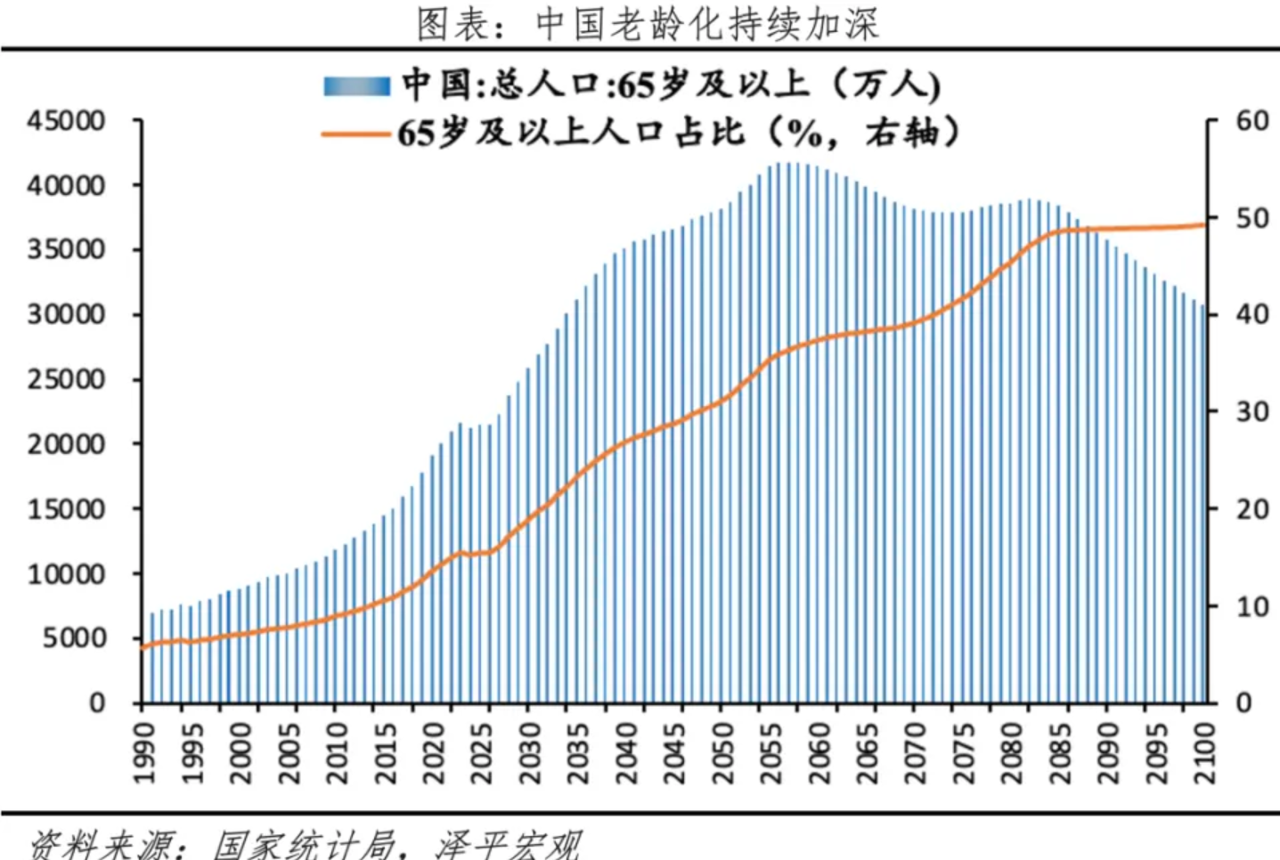



01 选题背景：研究背景
物理空间零散 · 资源调度难
服务资源分布较为分散，缺乏统一的空间规划，导致机构内部难以进行高效的统一调度与管理
数据流转壁垒 · 信息孤岛效应
医疗、护理、行政等各部门系统独立，数据相互隔离，形成严重的“信息孤岛”，阻碍了信息的实时共享
跨部门联动弱 · 响应效率低下
信息沟通不畅导致服务响应滞后，跨部门协作流程繁琐，直接影响了机构的整体运营效率与服务质量
引用自：中国老龄化报告2024
https://news.qq.com/rain/a/20240604A007EB00
构建智能化协同医养管理平台
是优化资源配置与提升服务水平的关键切入点
“医养结合形式，为老年人提供全周期健康管理和生活照护”
Notes:
首先来看研究背景。
当前，我国正面临严峻的人口老龄化问题，老年群体对医疗照护和养老服务的复合型需求愈发强烈。
然而，许多医养机构普遍存在物理空间零散、业务数据流转存在壁垒的问题，医疗、护理和行政部门的数据各自为政，形成了严重的信息孤岛，导致服务响应慢、管理效率低下。
据相关研究显示，信息化水平、护理人员专业能力以及服务响应速度是影响用户满意度的核心因素。
因此，开发一套能够整合资源、打通数据、提升效率的智能化管理平台，已成为优化资源配置、提升服务供给水平的关键切入点。

Slide 4




01 选题背景：研究目的
本项目旨在设计并实现一款基于Java技术的医养结合服务管理系统，通过信息化手段解决传统医养机构痛点，实现以下四大核心目标：
打通信息孤岛
提升管理效率
整合医疗、护理、健康、人事等多维度数据，实现跨部门信息共享与业务高效协同
利用自动化流程替代人工台账，优化机构内部的资源调度与任务分配效能
优化服务体验
引入智能辅助
建立快速响应机制，为老年人提供更专业、及时的照护服务，提升服务满意度
探索AI技术在健康问答、系统指引等场景的应用，全面提升系统的智能化服务水平
Notes:
基于上述背景，本项目的研究目的非常明确：开发一套基于Java技术的医养结合服务管理系统。
具体目标包括四个方面：第一，打通各业务部门之间的信息孤岛，实现老人健康数据、护理记录的实时共享；第二，通过信息化手段优化业务流程，提升机构整体管理效率；第三，为老年人提供更及时、专业的医疗护理服务；第四，引入轻量级AI技术，实现智能辅助问答功能，降低用户学习成本，提升使用体验。
这套系统将为中小型医养机构提供可行的技术参考方案。

Slide 5



01 选题背景：研究意义
实践价值
理论意义
推广前景
对机构：改善管理效能，降低运营成本，提升核心竞争力
为医养结合领域的数字化转型提供了一套基于Spring Boot + Vue成熟开源技术栈的完整解决方案，验证了前后端分离架构在该领域的可行性与显著优势
为广大中小型医养结合机构迈向数字化治理和智能化辅助决策提供了一个低成本、易落地的可参照实施范例，具备明确且广阔的落地推广前景
对员工：简化繁琐流程，减少重复劳动，专注核心照护工作
对用户：服务透明高效，增强信任
Notes:
本研究的意义体现在三个层面。
在理论层面，它为医养结合领域的数字化转型提供了一套完整的技术解决方案，验证了Java技术栈在养老服务场景中的适用性。
在实践层面，系统能切实帮助机构提升管理效率、减轻服务人员工作负担，同时为老人和家属提供更透明高效的服务。
在推广层面，这套方案充分复用成熟开源框架，有效控制了开发成本，对于广大中小型医养机构具有较强的参考价值和推广前景，有助于推动基层医养一体化的进程。

Slide 6







02 技术介绍：核心技术栈
本系统采用前后端分离的现代化架构，选用业界成熟、稳定的技术组件，构建高性能、高可维护性的业务支撑平台，确保系统具备优秀的扩展性与迭代能力
核心框架
前端交互体系
数据存储方案
AI 智能集成
Ruoyi-Vue 毛坯房
Spring Boot 脚手架
Vue 2 核心驱动
Element UI 企业级组件库
MySQL 关系型主库
Redis 内存缓存与会话
Dify 平台深度接入
赋能业务智能问答决策
Notes:
接下来介绍技术选型与系统需求分析。
技术架构方面，本系统采用RuoYi-Vue 3.9.0前后端分离开源框架进行开发。
后端核心采用Java 1.8和Spring Boot 2.5.15框架，使用MyBatis完成数据持久化，数据库选用MySQL 8.0主存加Redis 5.0.14缓存组合。
前端使用Vue 2.6.12配合Element-UI 2.15.14组件库，构建响应式交互界面。
此外，系统集成了Dify轻量化AI工作台，提供基于检索增强生成技术的智能问答能力。
这套技术栈经过广泛的生产环境验证，具备良好的稳定性和可维护性。

Slide 7


02 需求分析：角色功能需求分析
管理员功能
医生功能
护工功能
家属功能
围绕专业医疗服务流程，提供电子医嘱开立、健康档案动态记录、每日查房管理及科室交班日志等业务支撑
专注一线护理任务执行，支持用药全流程跟踪、生活照料记录填报、待办任务实时查看及执行状态反馈
主要需求围绕查看老人的状态：比如用药全流程跟踪、生活照料记录查看、与工作人员沟通反馈
聚焦机构整体运营管理，涵盖老人基础档案、服务项目配置、房间床位统筹及用户角色权限分配等核心功能
Notes:
在需求分析阶段，我们对系统功能进行了全面梳理。
功能需求涵盖老人档案管理、健康档案记录、医嘱开立、用药跟踪、生活照料记录、护理项目申请审核、医生交班管理等多个核心模块。
在性能方面，系统需支持至少200个并发用户同时在线，页面响应时间控制在2秒以内，关键接口响应时间不超过1秒。
安全方面采用RBAC权限模型，实现精细化的角色权限控制，确保不同岗位人员仅能访问职责范围内的功能和数据。
系统采用模块化、分层式设计，预留了与HIS、LIS等外部系统对接的标准化接口。

Slide 8
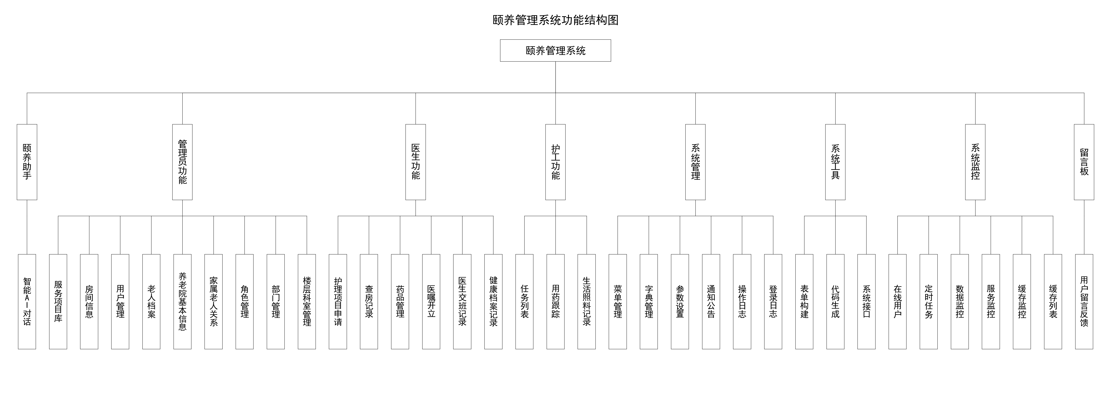
03 系统设计：功能结构设计
Notes:
数据库设计是系统的基石。
本系统基于MySQL数据库，设计了包括老人档案表elderly、用户表sys_user、医嘱表medical_order、用药记录表medication_record、生活照料记录表care_record、健康档案表health_record、医生交班表doctor_handover、服务项目表service_item等核心业务表。
设计过程中严格遵循数据库规范化原则，在范式遵循与性能优化之间寻求平衡。
老人档案表采用BIGINT作为主键类型，配置AUTO_INCREMENT属性确保充足的标识空间；姓名字段设为VARCHAR(50)非空约束，保障核心数据完整性；状态字段使用TINYINT类型标识居住状态，既节省存储空间又清晰界定业务流转逻辑。

Slide 9
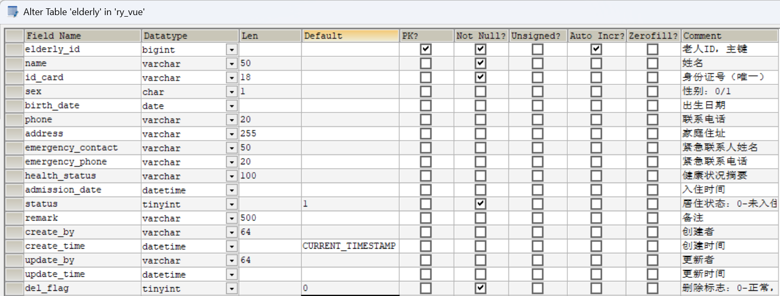
03 系统设计：数据库设计
遵循数据库规范化设计原则，符合若依数据库表结构规范
构建低冗余、高一致性的数据模型
Notes:
在角色功能设计上，系统基于RuoYi-Vue框架的RBAC权限模型，实现了五类精细化角色体系。
超级管理员拥有系统最高权限，负责全局配置与运维；管理员侧重机构日常运营，管理老人档案、服务项目、床位房间等；医生负责医嘱开立、健康档案记录、查房交班等诊疗业务；护工执行护理任务，包括用药打卡和生活照料记录；家属可查看老人状态并通过留言板与机构沟通。
通过用户-角色-菜单三层关联机制，实现岗位职责与操作权限的高度契合，既保障了数据安全，又提升了各岗位工作效率。

Slide 10
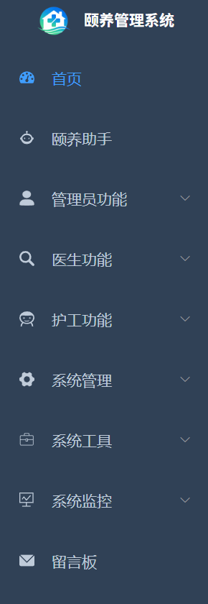
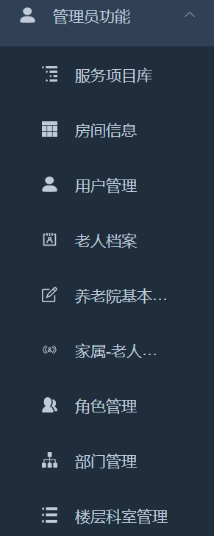
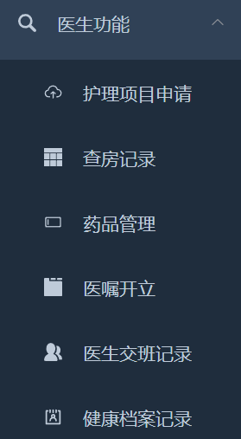
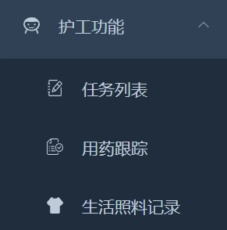
03 系统实现：功能菜单设计
Notes:
系统实现部分展示了主要功能模块的界面效果。
管理员模块涵盖老人档案管理、服务项目库、房间信息、用户管理、角色权限配置、组织部门管理等功能；医生模块包括健康档案记录、护理项目申请、查房记录、药品管理、医嘱开立、医生交班记录等；护工工作台包含任务列表、生活照料记录、用药跟踪打卡等功能。
以医生开立医嘱为例，系统会自动关联药品库存并生成待执行任务，实现从处方到配药的自动化流转。
护工执行用药任务时需打卡并上传凭证，确保服务过程可追溯。

Slide 11
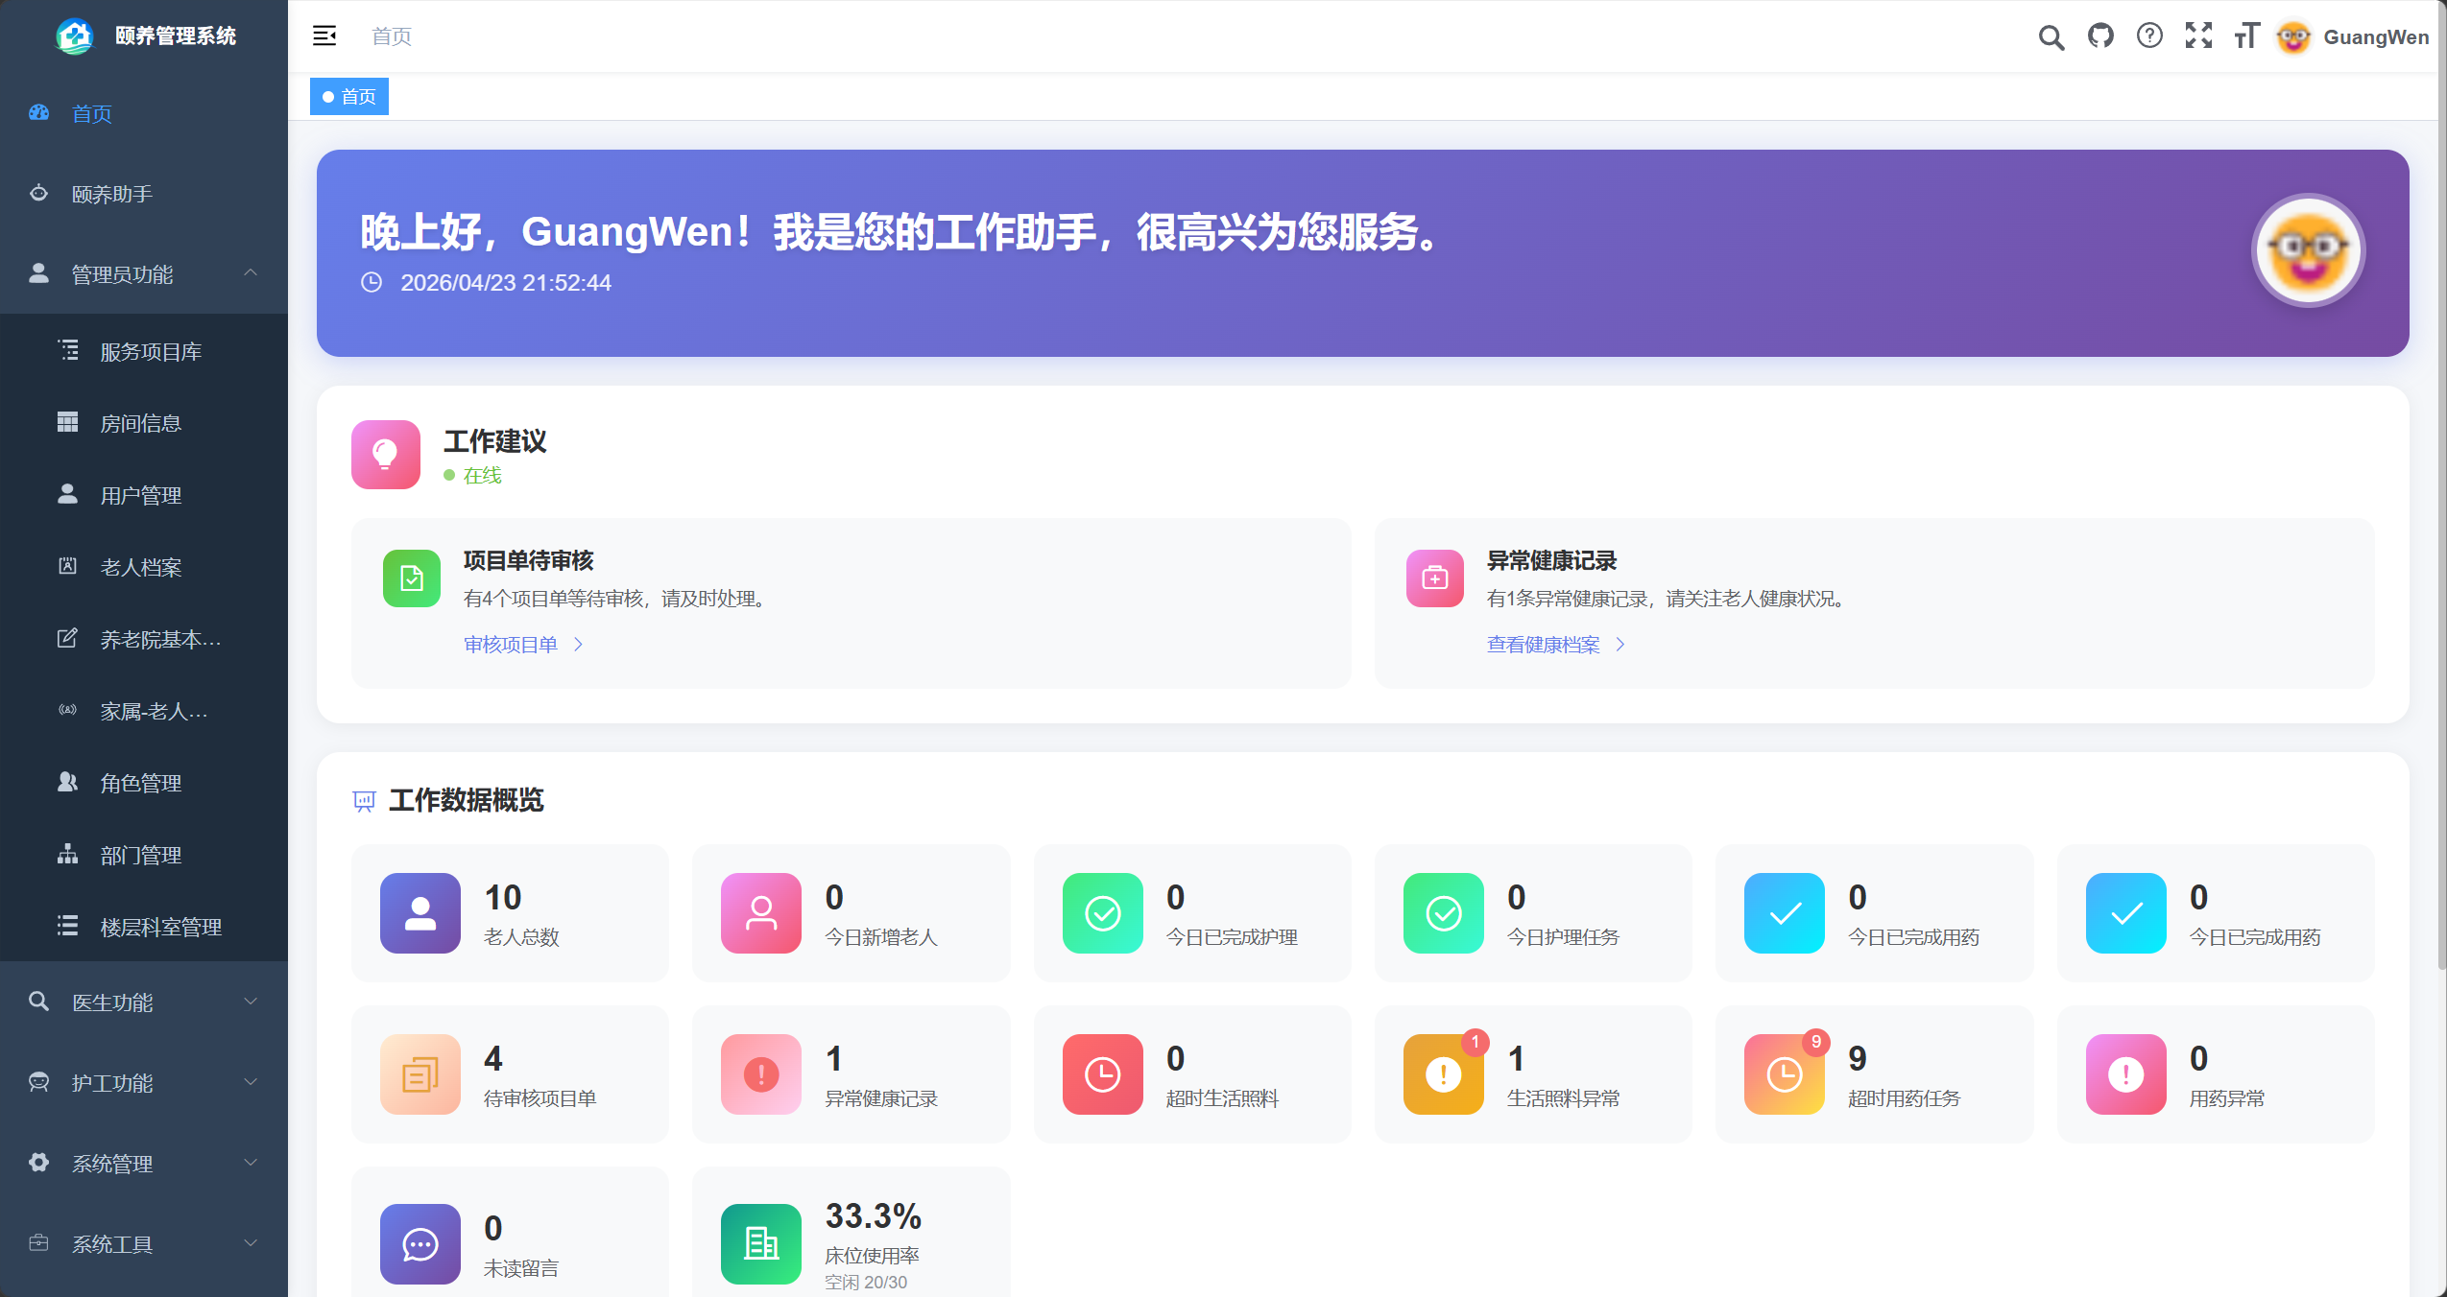
03 系统实现：前端界面
Notes:
系统测试涵盖了功能、性能、安全与兼容性四个维度。
功能测试采用黑盒测试方法，覆盖老人信息管理、医嘱开立、护理任务等核心业务流程，各角色权限隔离验证通过。
性能测试显示，系统支持200并发用户稳定运行，页面平均响应时间小于2秒，数据库查询1000条记录响应时间小于1秒。
安全测试验证了身份认证、权限控制、数据加密和日志审计的有效性。
兼容性测试表明，系统在Chrome、Edge、Firefox等主流浏览器及移动端均可正常显示和交互。

Slide 12
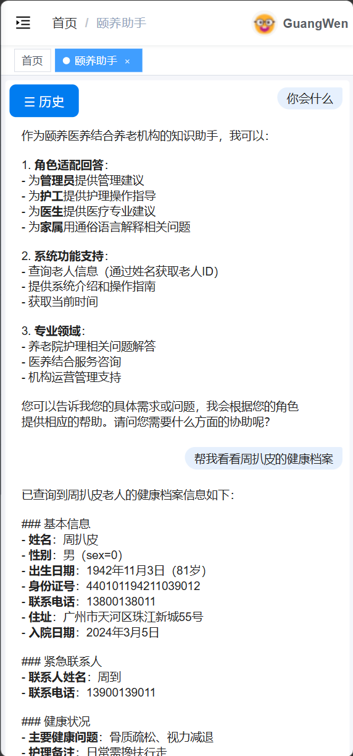
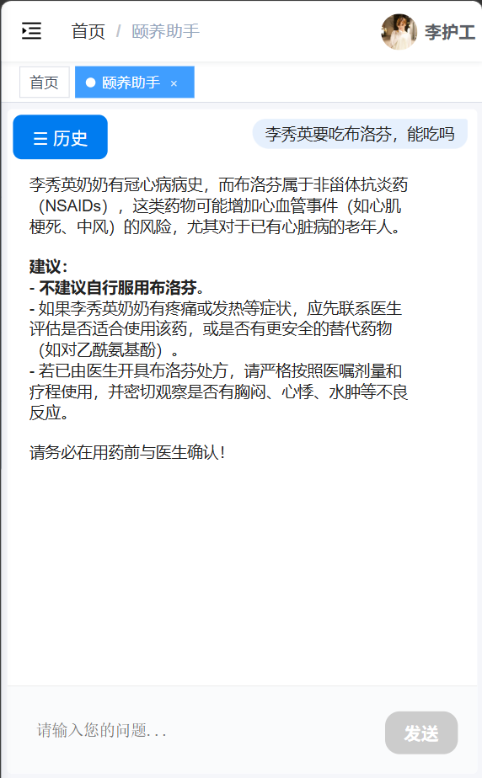
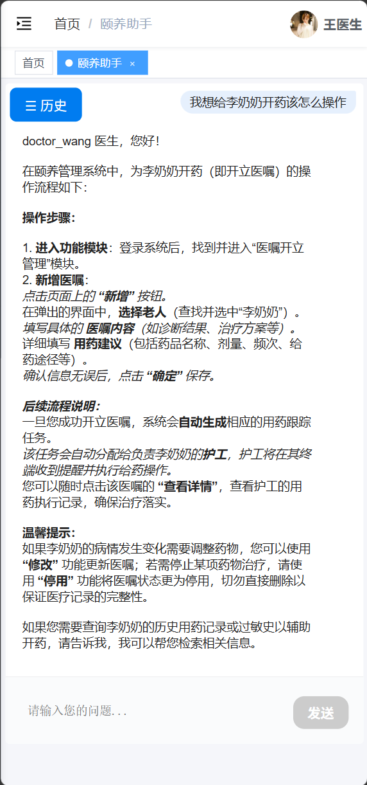
03 系统实现：前端界面
Notes:
系统测试涵盖了功能、性能、安全与兼容性四个维度。
功能测试采用黑盒测试方法，覆盖老人信息管理、医嘱开立、护理任务等核心业务流程，各角色权限隔离验证通过。
性能测试显示，系统支持200并发用户稳定运行，页面平均响应时间小于2秒，数据库查询1000条记录响应时间小于1秒。
安全测试验证了身份认证、权限控制、数据加密和日志审计的有效性。
兼容性测试表明，系统在Chrome、Edge、Firefox等主流浏览器及移动端均可正常显示和交互。

Slide 13
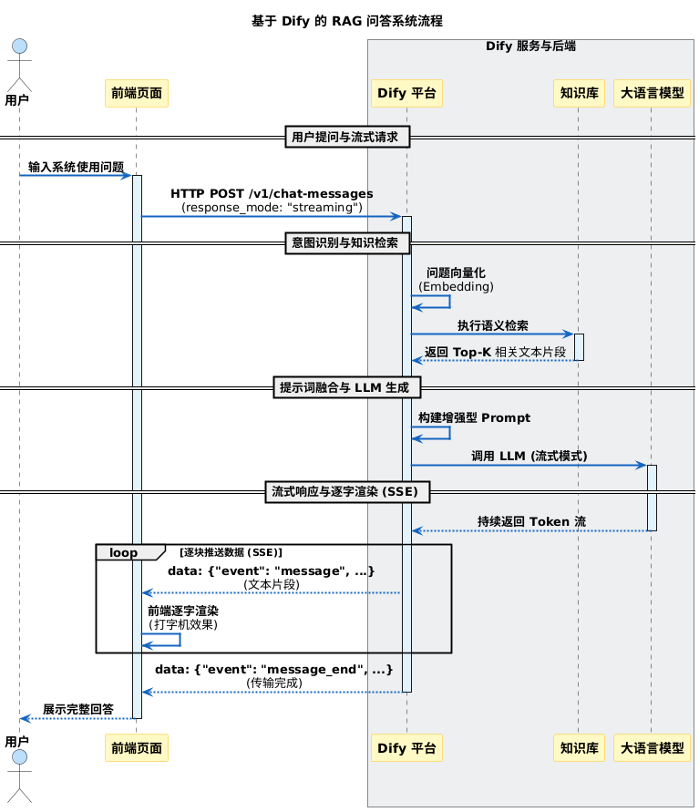


03 系统实现：智能辅助功能
核心工作流程 Workflow
1. 用户输入具体问题，前端即时捕获并发送请求
2. Dify平台进行意图识别，检索关联知识库文档
3. 结合大语言模型生成精准回答，前端流式展示结果
核心价值 Core Value
降低学习门槛
无需查阅繁琐文档，即时解惑
提升交互体验
智能流式响应，操作更加丝滑
Notes:
系统的智能化亮点是集成的颐养助手智能问答功能。
该模块基于Dify平台构建，引入检索增强生成技术，即RAG架构。
当用户使用时遇到操作疑问，可随时向助手提问。
系统通过语义理解识别用户意图，从预先注入的知识库中检索相关内容，结合大语言模型生成准确回答。
测试表明，颐养助手平均响应时延约853毫秒，连续对话50轮保持稳定，RAG理解准确率达98%。
该功能有效降低了用户学习成本，显著提升了系统易用性和用户体验。

Slide 14
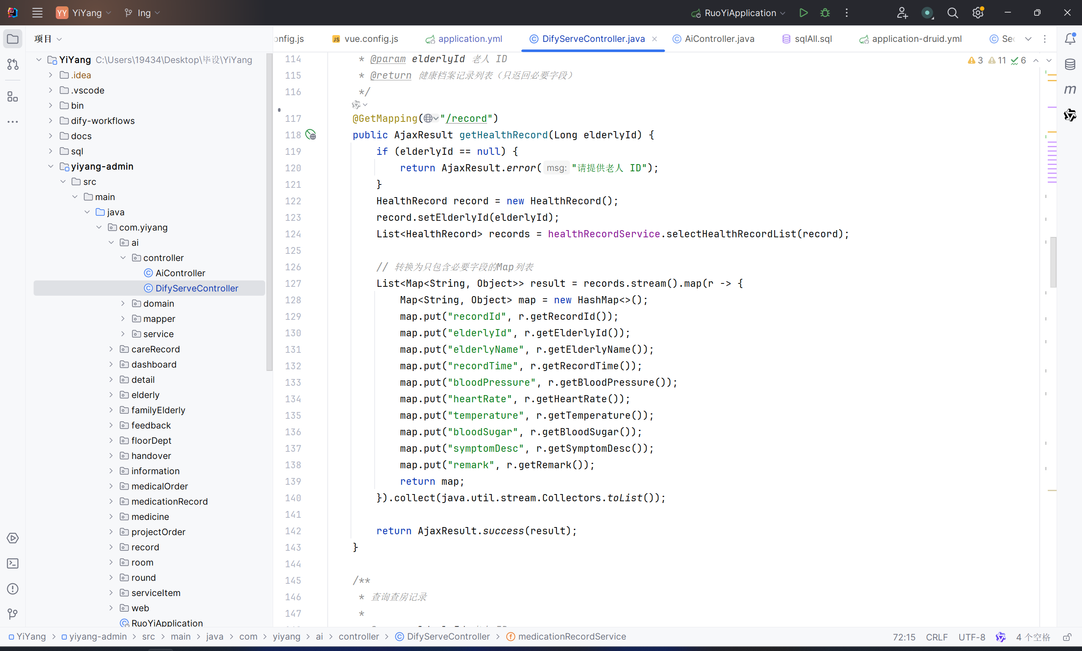
03 系统实现：前端界面
Notes:
系统测试涵盖了功能、性能、安全与兼容性四个维度。
功能测试采用黑盒测试方法，覆盖老人信息管理、医嘱开立、护理任务等核心业务流程，各角色权限隔离验证通过。
性能测试显示，系统支持200并发用户稳定运行，页面平均响应时间小于2秒，数据库查询1000条记录响应时间小于1秒。
安全测试验证了身份认证、权限控制、数据加密和日志审计的有效性。
兼容性测试表明，系统在Chrome、Edge、Firefox等主流浏览器及移动端均可正常显示和交互。

Slide 15
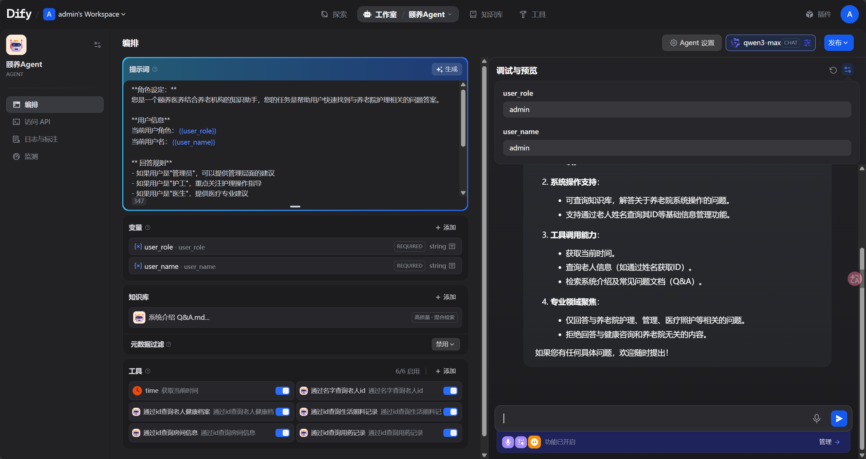
03 系统实现：前端界面
Notes:
系统测试涵盖了功能、性能、安全与兼容性四个维度。
功能测试采用黑盒测试方法，覆盖老人信息管理、医嘱开立、护理任务等核心业务流程，各角色权限隔离验证通过。
性能测试显示，系统支持200并发用户稳定运行，页面平均响应时间小于2秒，数据库查询1000条记录响应时间小于1秒。
安全测试验证了身份认证、权限控制、数据加密和日志审计的有效性。
兼容性测试表明，系统在Chrome、Edge、Firefox等主流浏览器及移动端均可正常显示和交互。

Slide 16
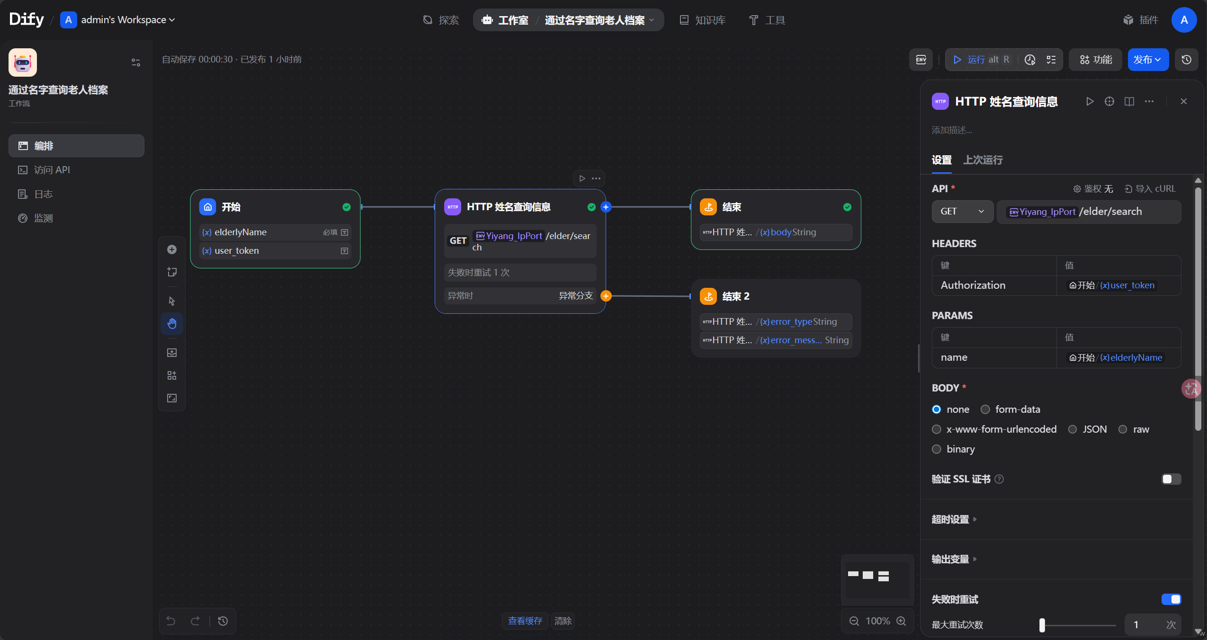
03 系统实现：前端界面
Notes:
系统测试涵盖了功能、性能、安全与兼容性四个维度。
功能测试采用黑盒测试方法，覆盖老人信息管理、医嘱开立、护理任务等核心业务流程，各角色权限隔离验证通过。
性能测试显示，系统支持200并发用户稳定运行，页面平均响应时间小于2秒，数据库查询1000条记录响应时间小于1秒。
安全测试验证了身份认证、权限控制、数据加密和日志审计的有效性。
兼容性测试表明，系统在Chrome、Edge、Firefox等主流浏览器及移动端均可正常显示和交互。

Slide 17
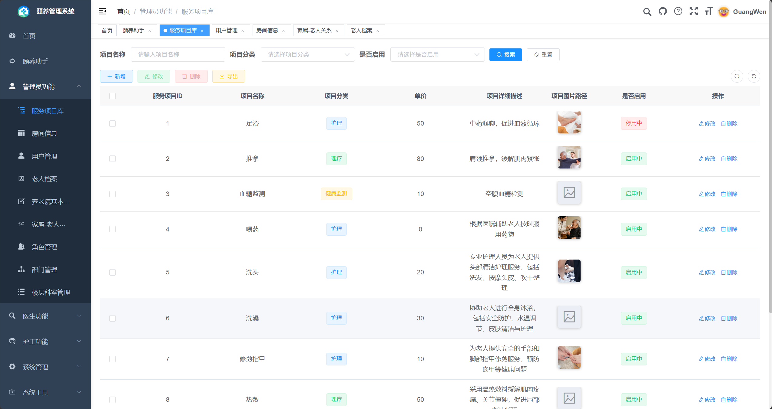
03 系统实现：前端界面
Notes:
系统测试涵盖了功能、性能、安全与兼容性四个维度。
功能测试采用黑盒测试方法，覆盖老人信息管理、医嘱开立、护理任务等核心业务流程，各角色权限隔离验证通过。
性能测试显示，系统支持200并发用户稳定运行，页面平均响应时间小于2秒，数据库查询1000条记录响应时间小于1秒。
安全测试验证了身份认证、权限控制、数据加密和日志审计的有效性。
兼容性测试表明，系统在Chrome、Edge、Firefox等主流浏览器及移动端均可正常显示和交互。

Slide 18
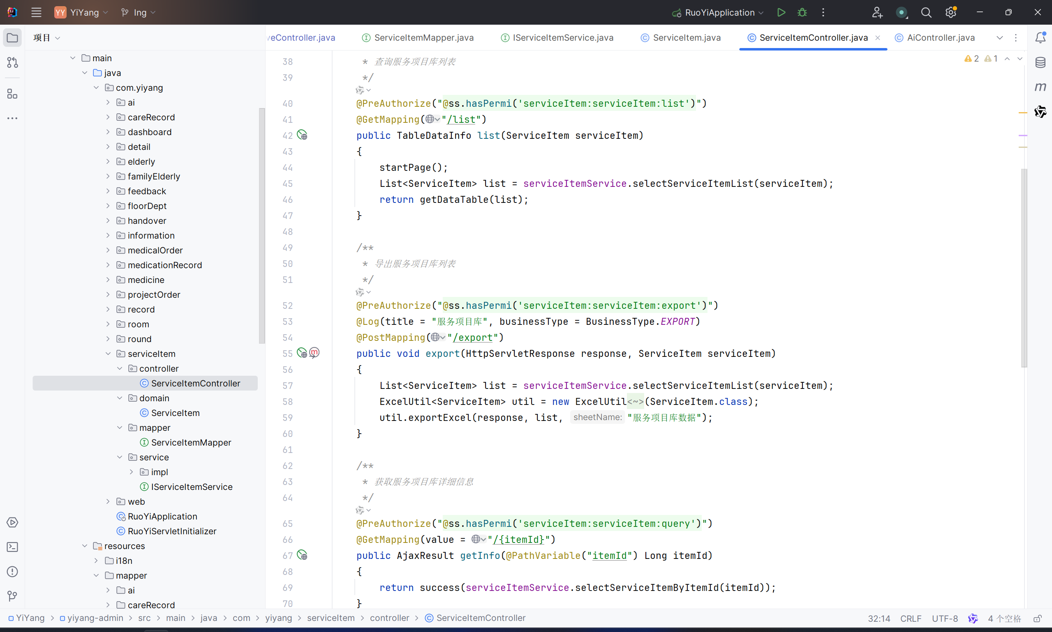
03 系统实现：前端界面
Notes:
系统测试涵盖了功能、性能、安全与兼容性四个维度。
功能测试采用黑盒测试方法，覆盖老人信息管理、医嘱开立、护理任务等核心业务流程，各角色权限隔离验证通过。
性能测试显示，系统支持200并发用户稳定运行，页面平均响应时间小于2秒，数据库查询1000条记录响应时间小于1秒。
安全测试验证了身份认证、权限控制、数据加密和日志审计的有效性。
兼容性测试表明，系统在Chrome、Edge、Firefox等主流浏览器及移动端均可正常显示和交互。

Slide 19
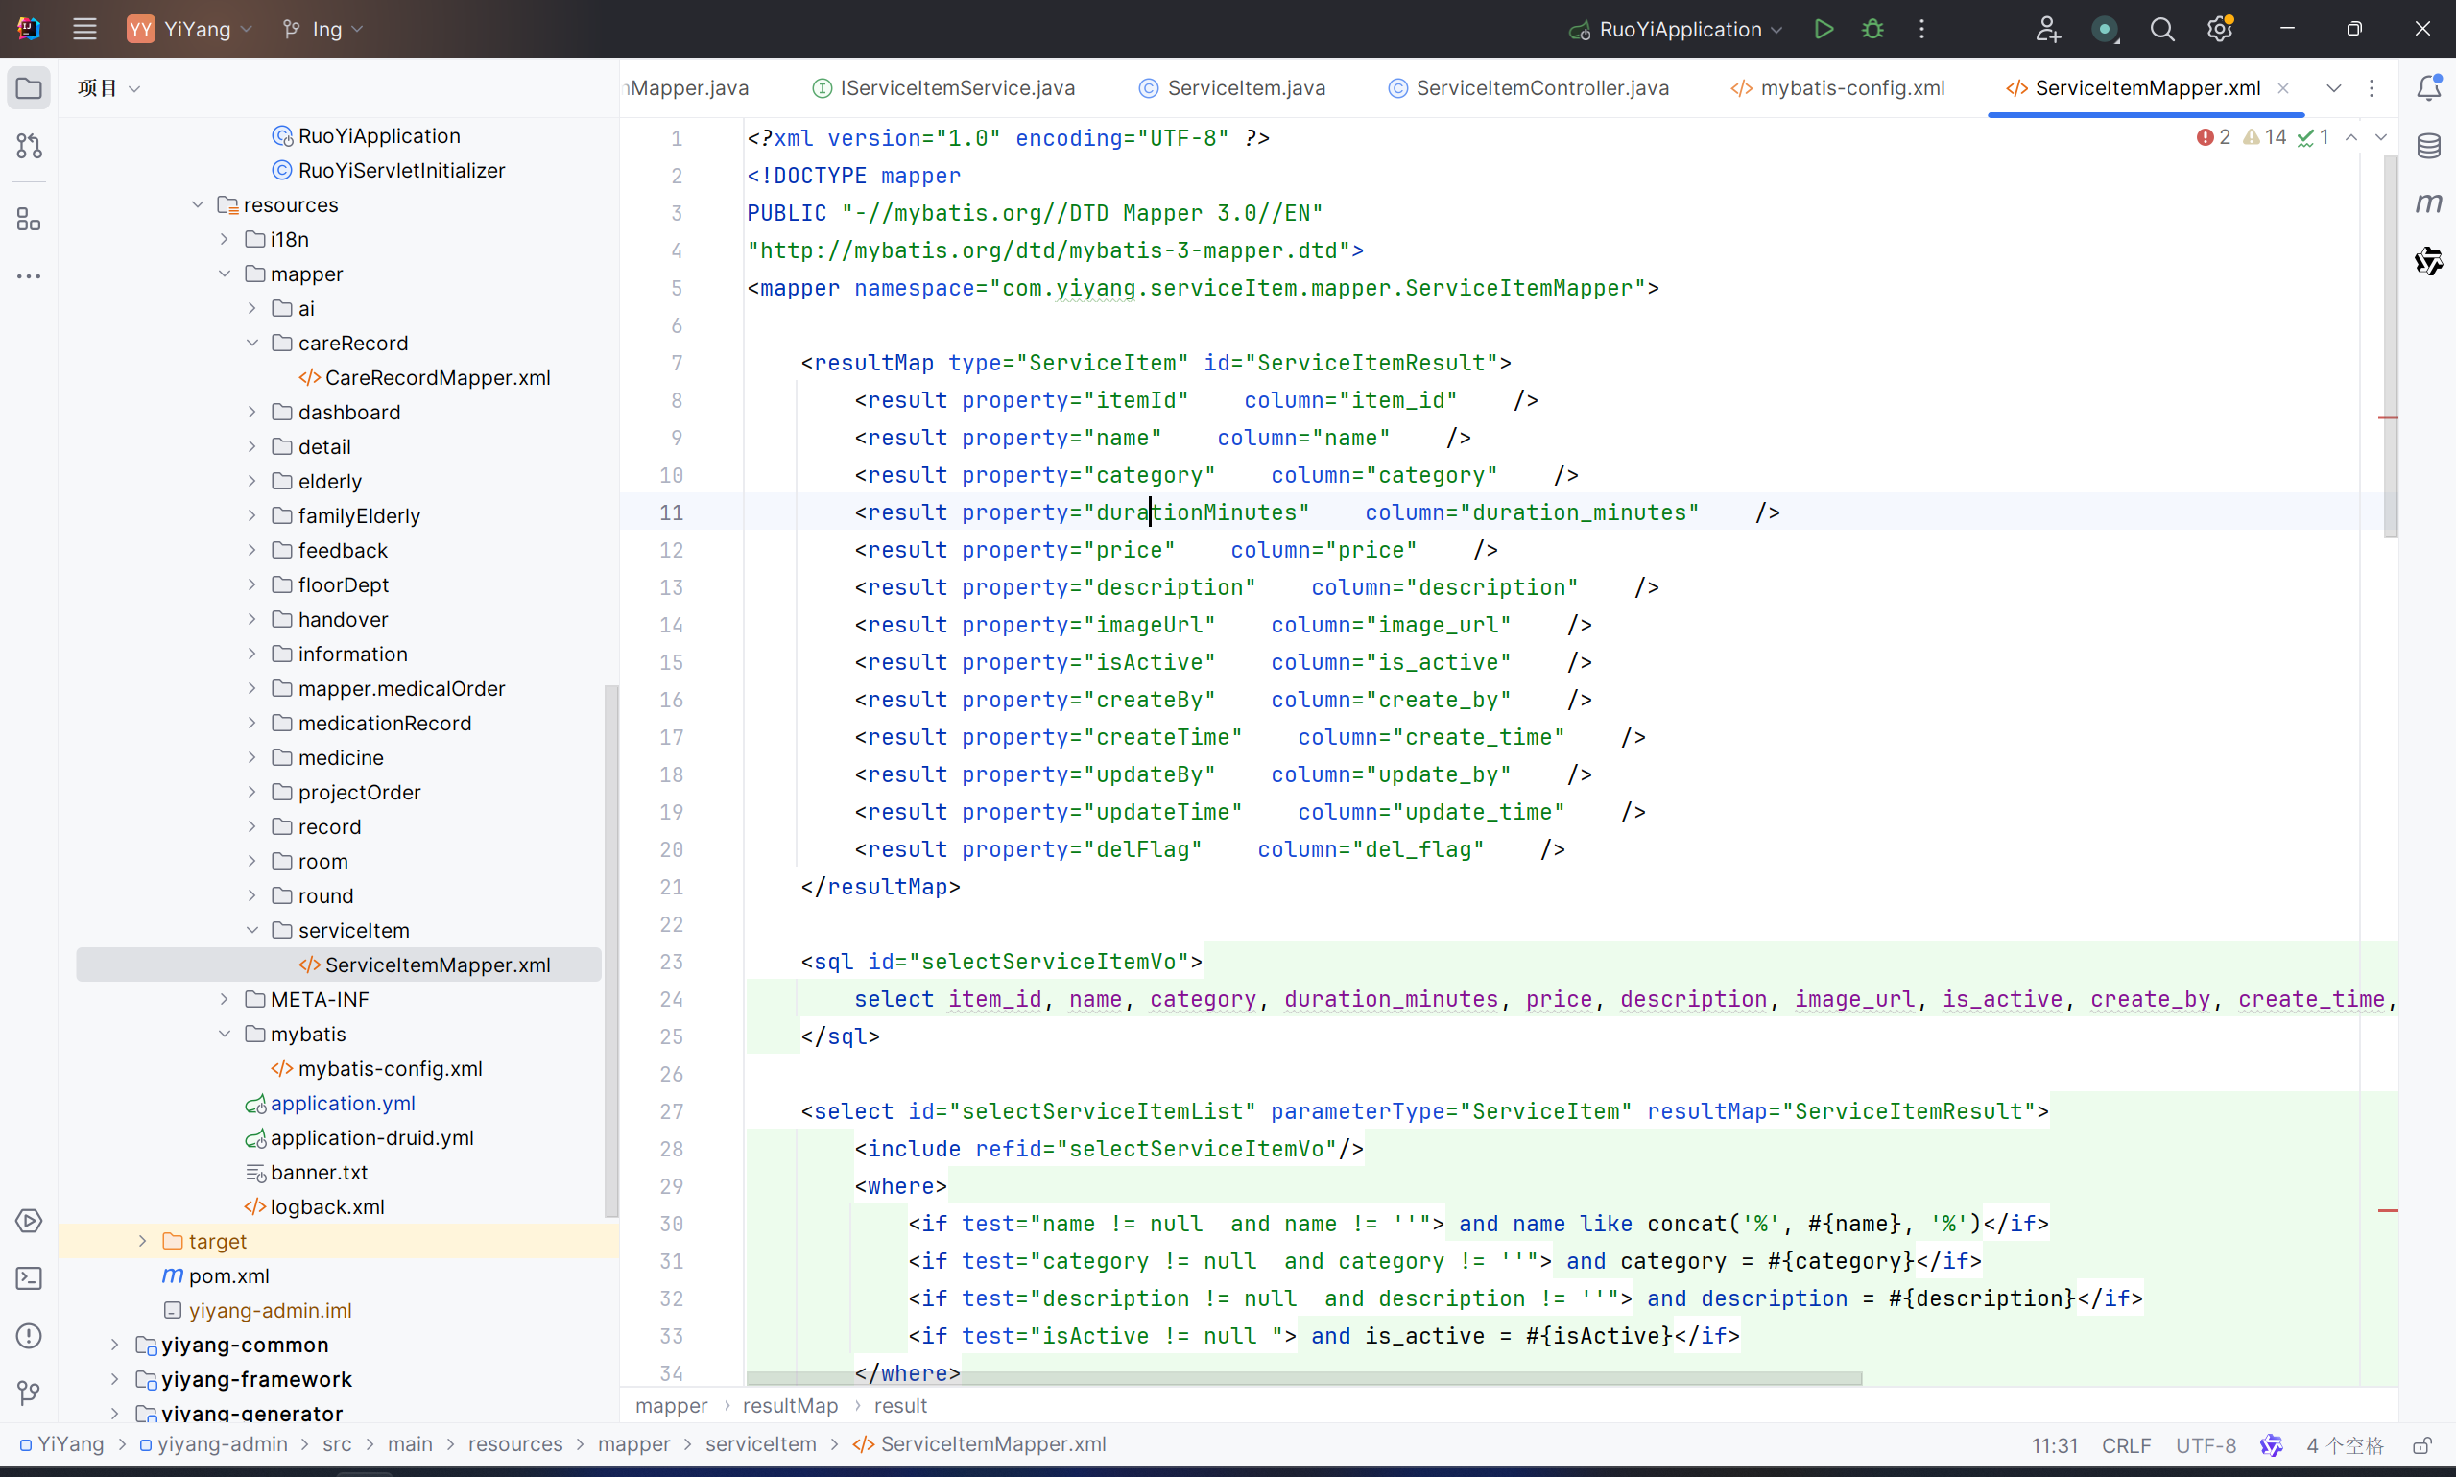
03 系统实现：前端界面
Notes:
系统测试涵盖了功能、性能、安全与兼容性四个维度。
功能测试采用黑盒测试方法，覆盖老人信息管理、医嘱开立、护理任务等核心业务流程，各角色权限隔离验证通过。
性能测试显示，系统支持200并发用户稳定运行，页面平均响应时间小于2秒，数据库查询1000条记录响应时间小于1秒。
安全测试验证了身份认证、权限控制、数据加密和日志审计的有效性。
兼容性测试表明，系统在Chrome、Edge、Firefox等主流浏览器及移动端均可正常显示和交互。

Slide 20
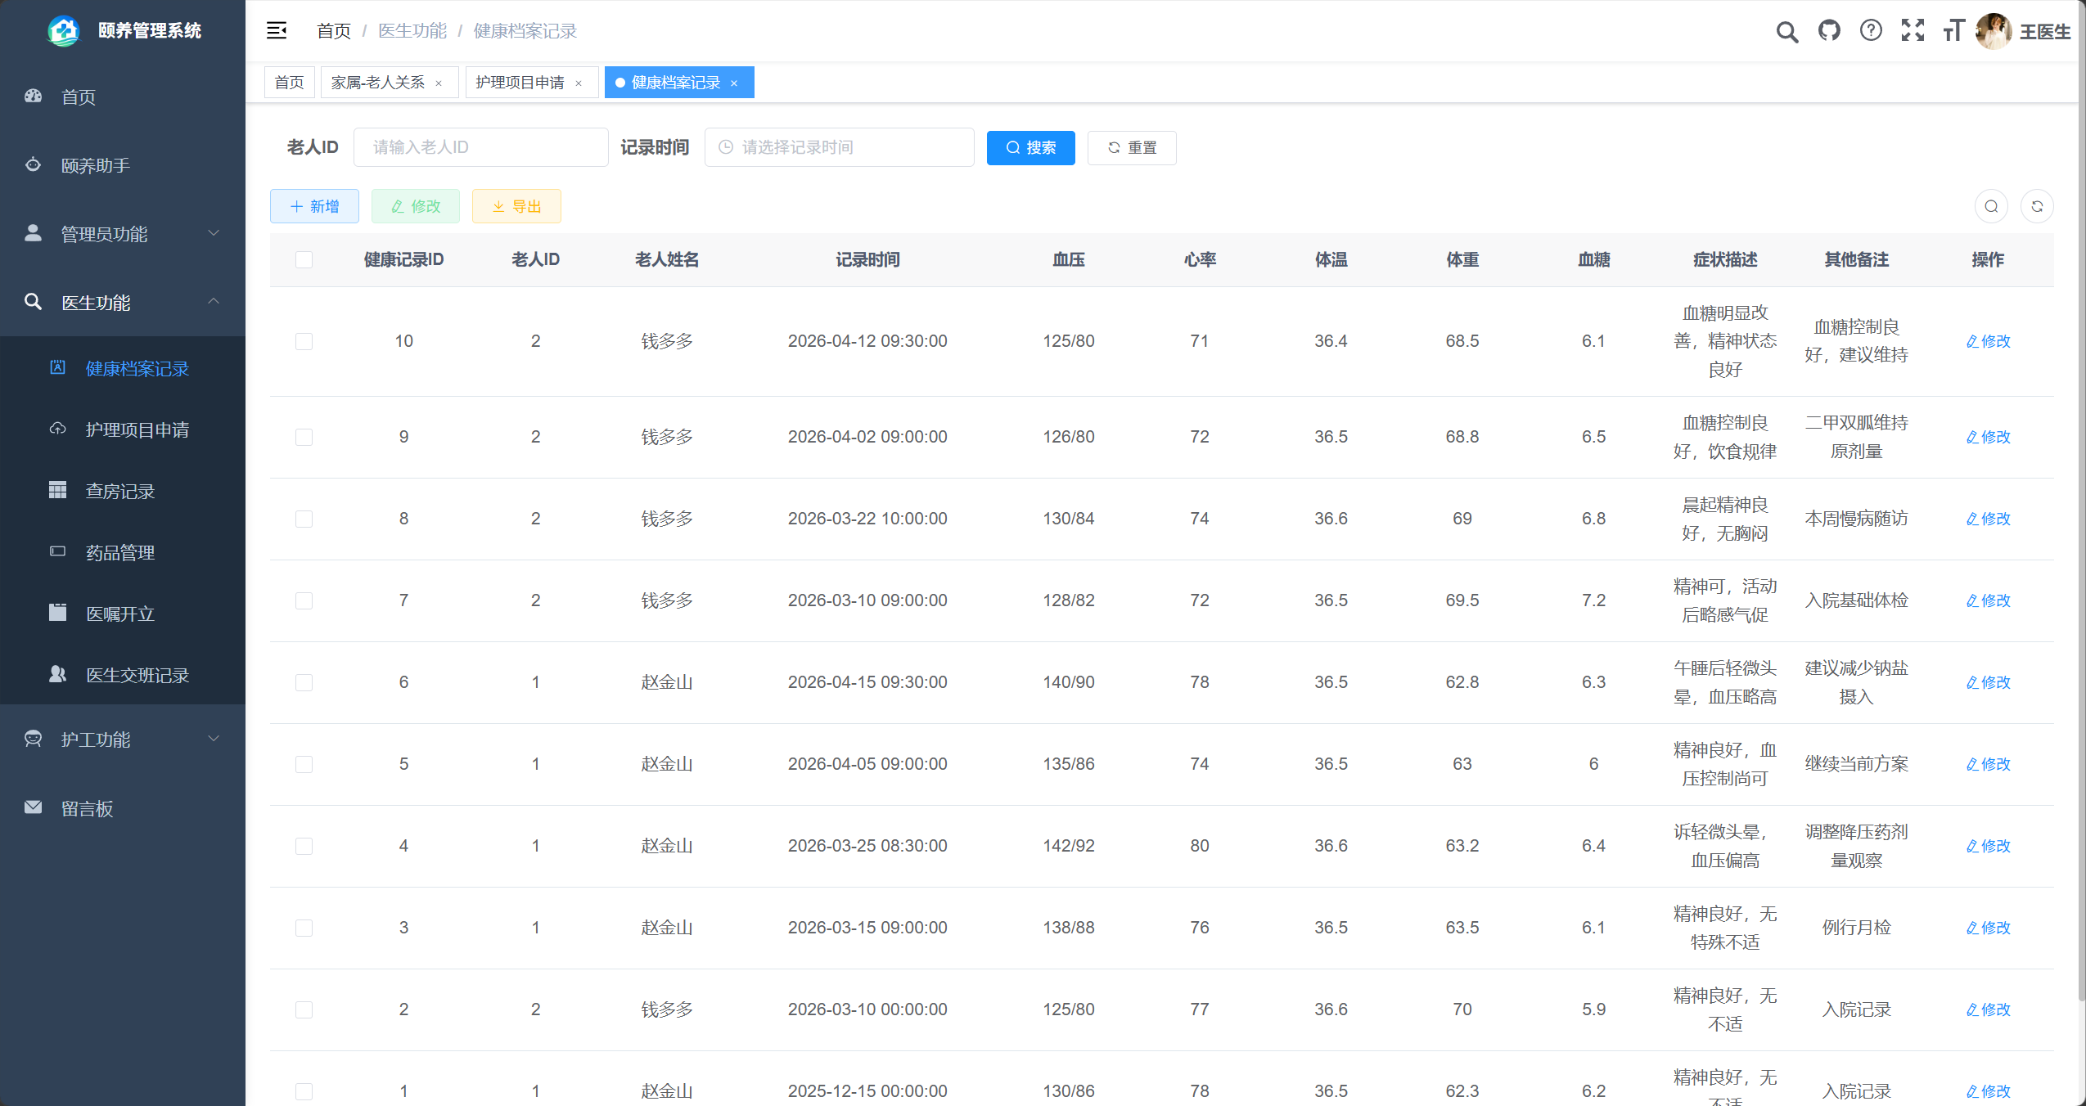
03 系统实现：前端界面
Notes:
系统测试涵盖了功能、性能、安全与兼容性四个维度。
功能测试采用黑盒测试方法，覆盖老人信息管理、医嘱开立、护理任务等核心业务流程，各角色权限隔离验证通过。
性能测试显示，系统支持200并发用户稳定运行，页面平均响应时间小于2秒，数据库查询1000条记录响应时间小于1秒。
安全测试验证了身份认证、权限控制、数据加密和日志审计的有效性。
兼容性测试表明，系统在Chrome、Edge、Firefox等主流浏览器及移动端均可正常显示和交互。

Slide 21
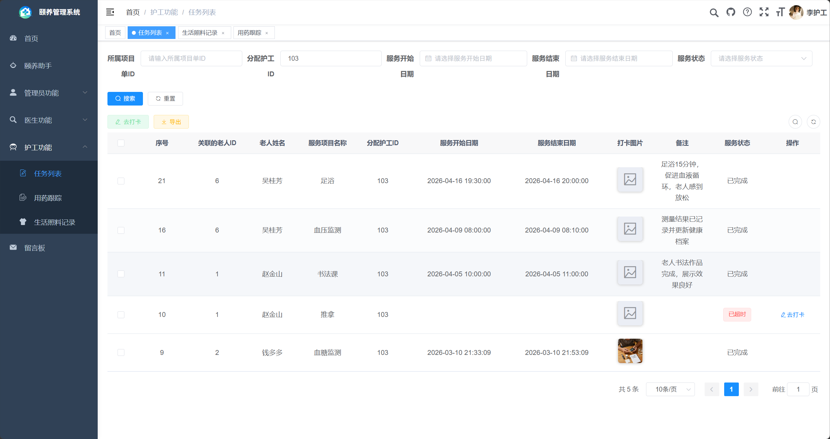
03 系统实现：前端界面
Notes:
系统测试涵盖了功能、性能、安全与兼容性四个维度。
功能测试采用黑盒测试方法，覆盖老人信息管理、医嘱开立、护理任务等核心业务流程，各角色权限隔离验证通过。
性能测试显示，系统支持200并发用户稳定运行，页面平均响应时间小于2秒，数据库查询1000条记录响应时间小于1秒。
安全测试验证了身份认证、权限控制、数据加密和日志审计的有效性。
兼容性测试表明，系统在Chrome、Edge、Firefox等主流浏览器及移动端均可正常显示和交互。

Slide 22
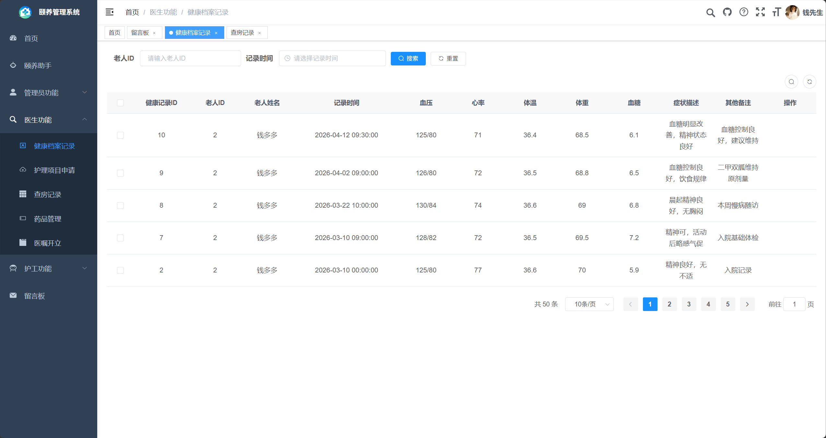
03 系统实现：前端界面
Notes:
系统测试涵盖了功能、性能、安全与兼容性四个维度。
功能测试采用黑盒测试方法，覆盖老人信息管理、医嘱开立、护理任务等核心业务流程，各角色权限隔离验证通过。
性能测试显示，系统支持200并发用户稳定运行，页面平均响应时间小于2秒，数据库查询1000条记录响应时间小于1秒。
安全测试验证了身份认证、权限控制、数据加密和日志审计的有效性。
兼容性测试表明，系统在Chrome、Edge、Firefox等主流浏览器及移动端均可正常显示和交互。

Slide 23
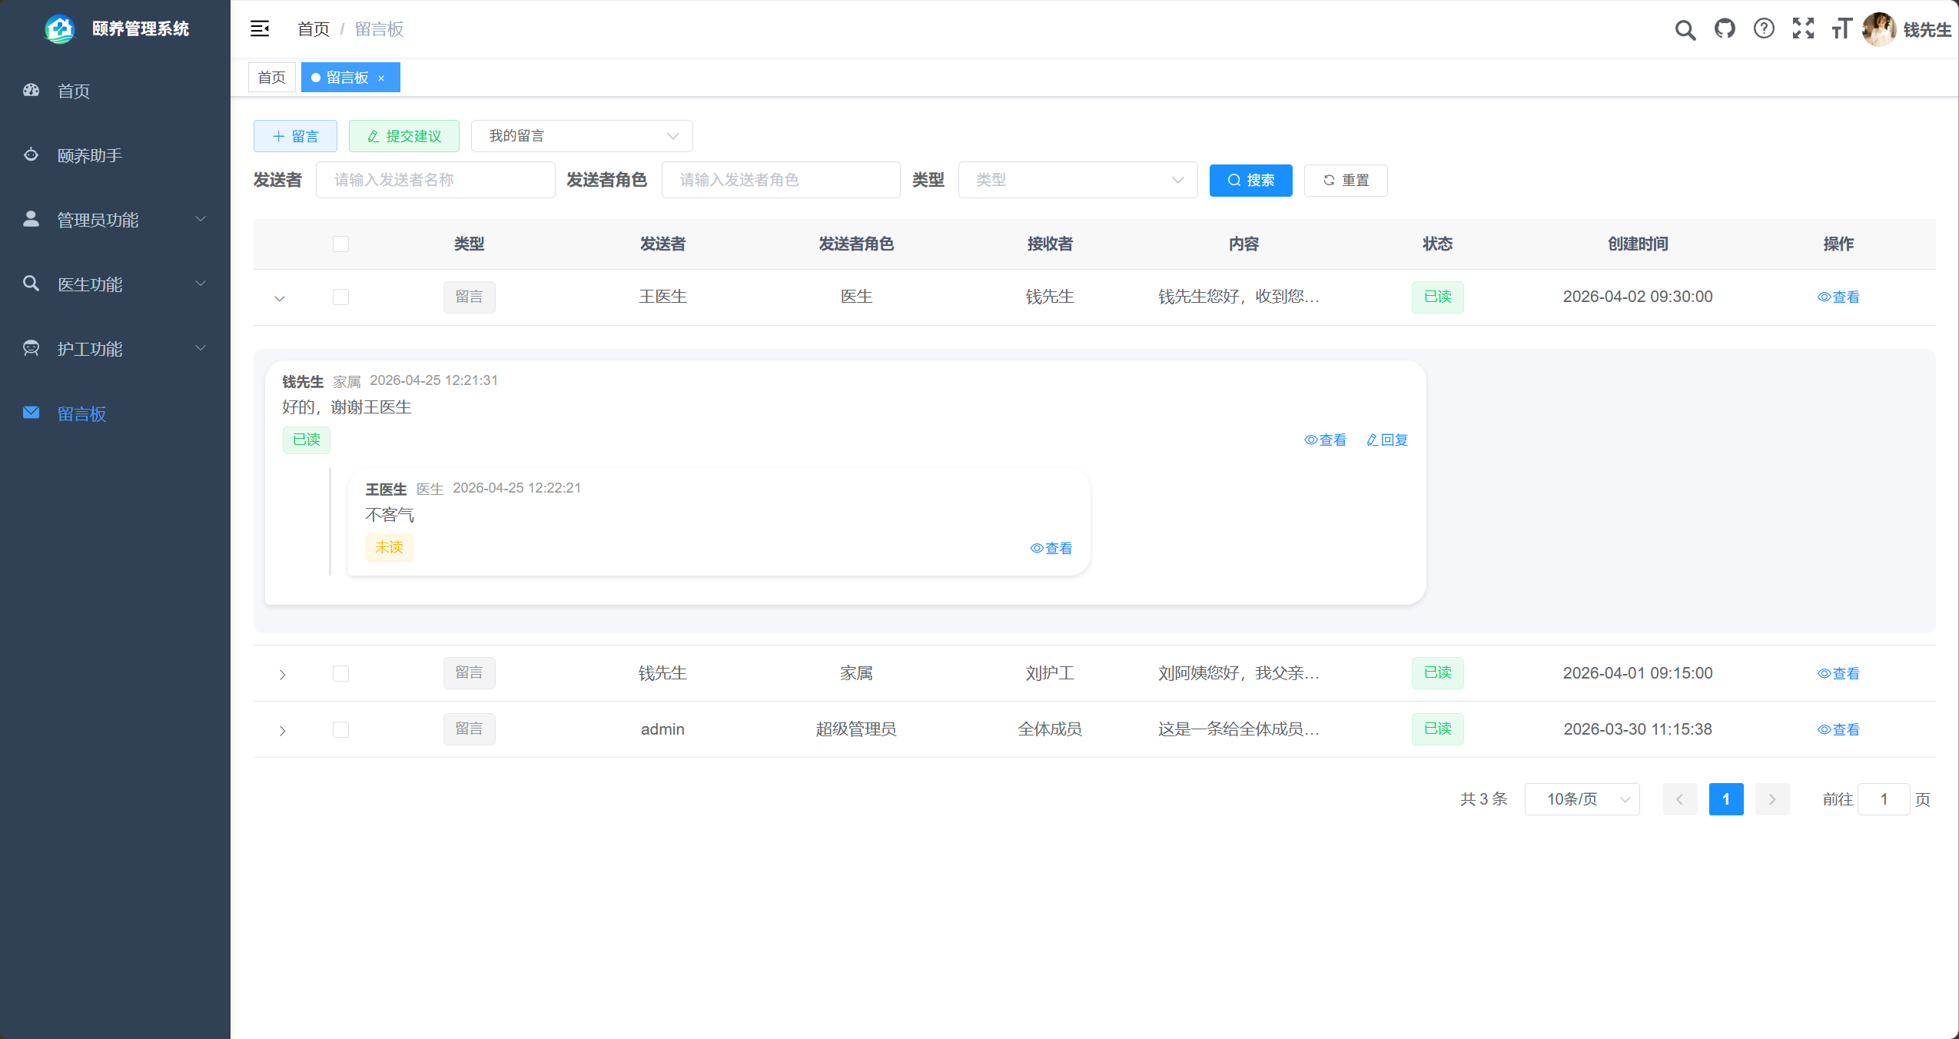
03 系统实现：前端界面
Notes:
系统测试涵盖了功能、性能、安全与兼容性四个维度。
功能测试采用黑盒测试方法，覆盖老人信息管理、医嘱开立、护理任务等核心业务流程，各角色权限隔离验证通过。
性能测试显示，系统支持200并发用户稳定运行，页面平均响应时间小于2秒，数据库查询1000条记录响应时间小于1秒。
安全测试验证了身份认证、权限控制、数据加密和日志审计的有效性。
兼容性测试表明，系统在Chrome、Edge、Firefox等主流浏览器及移动端均可正常显示和交互。

Slide 24






04 总结与致谢：项目总结
▍ 项目核心成果
▍ 不足与未来展望
功能完整性：全流程闭环管理
深化AI智能应用
覆盖老人档案、医疗护理到机构运营的全生命周期业务管理
当前AI功能较初级，未来可探索健康风险预警、个性化智能护理计划生成
角色协同性：多角色高效联动
加强物联网硬件对接
基于RBAC模型的精细化权限设计，实现医护、家属、管理员高效协作
深度集成智能穿戴、健康监测设备，实现体征数据的实时采集与自动分析
技术先进性：性能与智能并重
引入Redis缓存提升响应速度，集成Dify平台实现初步的智能辅助决策
优化移动端交互体验
针对移动办公场景，重构移动端界面交互逻辑，提升操作流畅度与易用性
Notes:
项目总结部分，本系统成功实现了功能完整、角色协同、技术先进的医养结合服务管理平台。
系统采用前后端分离架构，后端以Spring Boot为核心，借助MyBatis完成数据持久化，前端用Vue构建响应式界面。
实现了多角色RBAC权限控制、模块化业务流程和日志审计机制。
集成了Dify平台的AI接口，提供智能问答功能。
测试验证表明系统具备良好的稳定性和可用性，能满足中小型养老机构的日常管理需求。
系统存在的不足包括AI功能较为基础、尚未与硬件设备集成、移动端体验有待优化等。

Slide 25



总结与致谢
致导师
致任课老师
致同学与朋友
在此，我谨向我的导师致以最诚挚的感谢从论文选题到系统实现，汪老师都给予了我悉心的指导和无私的帮助
感谢所有任课老师的辛勤付出与教导，使我能够打下坚实的专业基础，为本次项目的顺利完成提供了强有力的理论支撑
同时，感谢我所有在项目开发过程中提供支持和帮助的同学和朋友们是你们的陪伴与协作，让我在遇到困难时能坚定前行
Notes:
未来工作可从以下方向深化：第一，加强多源异构数据融合能力，将电子病历、可穿戴设备数据纳入平台；第二，引入更高阶的智能分析模块，如慢性病风险评估；第三，完善跨机构协同机制，实现与社区卫生服务中心、上级医院的信息共享；第四，优化移动端和语音辅助功能，降低老年用户使用门槛；第五，探索容器化和云边协同部署方案，便于中小机构低成本部署。
这些工作将推动系统向预测、决策、协同能力方向发展。

Slide 26

感谢聆听
THANKS
指导老师：
Notes:
最后，请允许我表达诚挚的感谢。
首先，感谢我的指导教师汪绪楠老师，从课题选题、技术路线规划到系统设计和论文撰写，汪老师始终给予悉心指导和耐心教诲。
其次，感谢各位任课老师的倾囊相授，为本项目奠定了坚实的计算机理论基础。
还要感谢家人无条件的支持和理解，以及同学朋友在项目开发过程中的帮助和鼓励。
这个时代让技术可以服务于社会，让我们在老龄化背景下为医养结合事业贡献一份力量。
毕业不是终点，而是新的起点，我将带着这份感恩继续前行。
感谢各位老师的聆听！

